Slide 1

Conseil d’administration
09 septembre 2019 – ICV (Lattes)
Décisions en bleu
dans le document.

Slide 2
Emargement
16 présents
6 pouvoirs
Quorum atteint
Gemstab | LECOEUVRE | Eric | Présent
Groupe ICV | BONTEMPS | Eric | Présent
IFV | VAN RUYSKENSVELDE | Jean-Pierre | Présent
Itk | HAFSSA | Laïd | Représenté (C.Pinelli)
Laboratoire Natoli & associés | THOMAS | Gwenaël | Excusé (pouvoir)
Limongi Développement | LIMONGI | Guy
Ma's Del Vin | RODRIGUEZ | Didier | Présent
Oenobrands | SCHNEIDER | Rémi | Excusé
Péra-Pellenc | NIERO | Rémi | Présent
Président d'honneur Vinseo | TALHOUK | Antoine | Excusé (pouvoir)
Sicoe | DORNIER | Christophe | Excusé (pouvoir)
Université de Montpellier | SAUCIER | Cédric | Excusé (pouvoir)
Vitisphere | BOST | Denis | Présent
Vivelys | BOISSIER | Benjamin | Présent
Structure | Nom | Prénom | Emargement
Agrosud | PALANCADE | Jean-Paul | Excusé (pouvoir)
AOC Conseils | BŒUF | Agnès | Présente
AOC Tourisme | GERBAL-MEDALLE | France | Présente
Brunet Ertia | DE COCK | Philippe | Présent
Ciatti Europe | CESCHI | Florian | Présent
Diam Bouchage | TOURNEIX | Dominique | Présent
Embouteillage Services | BEAUCLAIR | Jacques | Excusé (pouvoir)
Ertus Group | ROGER | Benoit | Présent
Etablissements Terral | PERA | Xavier | Présent
Frayssinet | FRAYSSINET | Thierry | Présent
GAI France | ROCHE | Pascal | Excusé
Notes:
Position autres clusters : CR nov 2018 + 06/03 AGSOI + 28/03 Inno’Vinseo, Cf rencontre 3 avril Libourne-Montagne : état des lieux méthodes physiques alternatives aux produits phytosanitaires (+ mail envoyé)
Inno’Vinseo : services et/ou labo analyse ?
Rencontre recherche proposer à AGSOI ? A Inno’Vinseo ?
Future AG : ordre du jour + intervention SupAgro + quels VIP inviter (JL Cazaubon ou attendre événement ciblé?)

Slide 3
Ordre du jour
.Tirage au sort stands SITEVI
.Vie associative
  Accueil nouvel administrateur Ertus Group (Benoit Roger)
  Validation PV du CA du 08 juillet 2019
  Demandes d’adhésions
  Cotisations et partenariats
  Date et lieu AG Vinseo 2020
  Subventions Conseil Régional
.Stratégie
  Valeurs & slogan Vinseo
  Strat me up ?
.Chantiers en cours
  SITEVI
  Communication (annuaire)
  Relations pôle & clusters
  Partenariats
.Questions diverses
.Agenda
Notes:
Position autres clusters : CR nov 2018 + 06/03 AGSOI + 28/03 Inno’Vinseo, Cf rencontre 3 avril Libourne-Montagne : état des lieux méthodes physiques alternatives aux produits phytosanitaires (+ mail envoyé)
Inno’Vinseo : services et/ou labo analyse ?
Rencontre recherche proposer à AGSOI ? A Inno’Vinseo ?
Future AG : ordre du jour + intervention SupAgro + quels VIP inviter (JL Cazaubon ou attendre événement ciblé?)

Slide 4
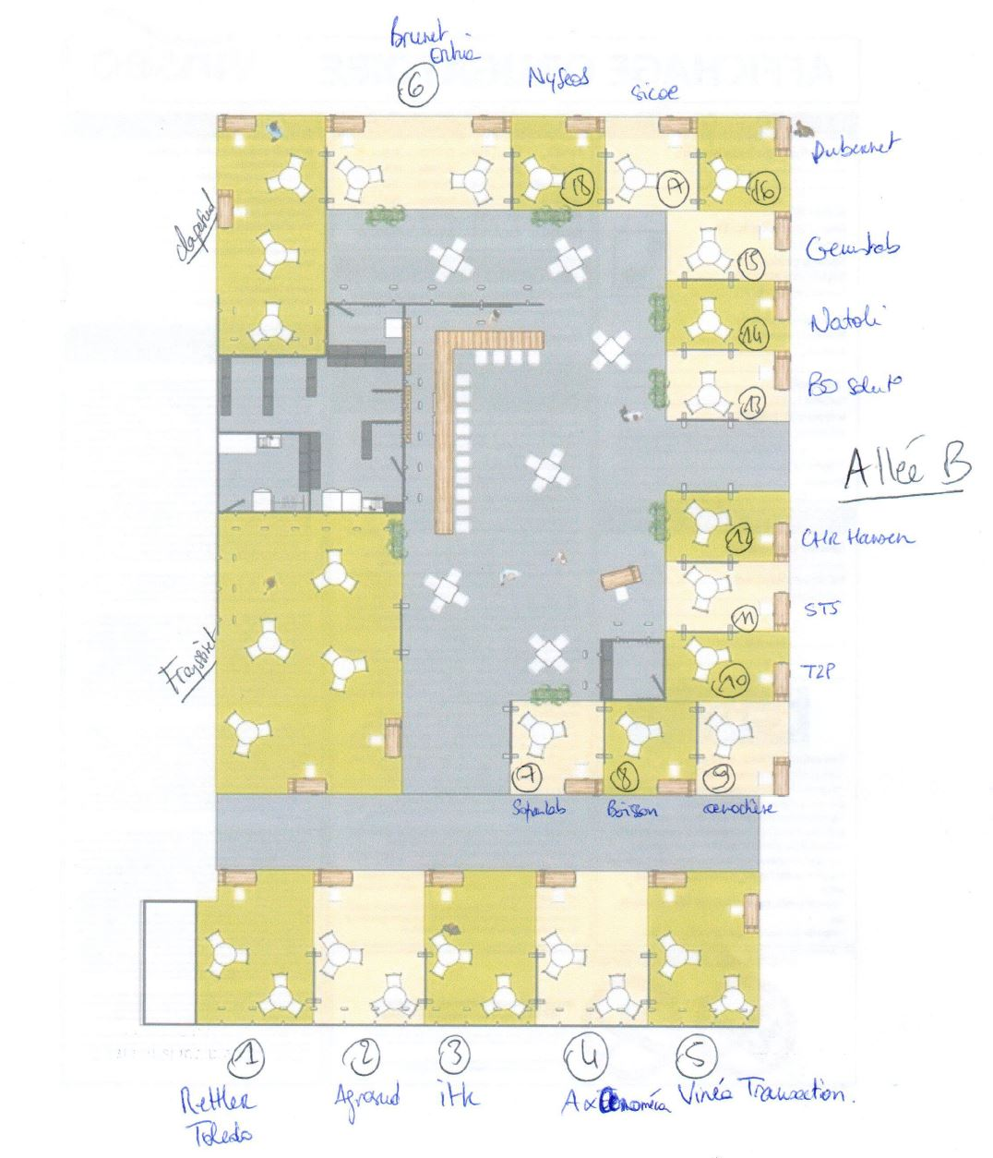
SITEVI 2019
  Tirage au sort
  emplacements

Slide 5
Vie associative
  Renouvellement administrateurs
  Bienvenue à Ertus group (Benoit Roger), nouvel administrateur.
  PV du CA du 08 juillet 2019 validé
  Adhésions
  Permagro validée, parrain = itk
  Crédit Mutuel : invité à se présenter au prochain CA
  Décisions unanimes
  → Inviter nouveaux adhérents de l’année à un CA : présentation + découverte fonctionnement Vinseo
  → Lancer travail charte + guide initiatique nouvel adhérent ?

Slide 6
Vie associative
  Changement banque
  Changement de banque SMC → Crédit Agricole validé
 | Crédit agricole | Crédit mutuel | SMC (actuellement)
Total / mois | 7,29 € | 25,52 € | 30 € + taxes diverses
Economie minimum / an | 273,5€ | 54€ | -

Slide 7
Vie associative
  Programme CA Italie
 | Jeudi 17 octobre | Vendredi 18 octobre
06h | Départ de Montpellier | -
09h | - | Visite usine Diam
12h | Déjeuner usine GAI | Déjeuner
14h – 16h | CA Vinseo
16h-18h | Visite usine GAI

Slide 8
Vie associative
  Réflexion barème cotisations adhérents
  Barème 2019 + 2020
  Augmenter services (quantité & qualité) avant toute hausse + discuter directement avec les membres concernés par barèmes hauts.
  Travailler sur l’historique des barèmes pratiqués jusqu’en 2019
  Réaliser prévisionnel évolution en :
    Étudiant les catégories d’adhérents
    Testant un coefficient d’augmentation
  4. Nécessité d’augmenter tarifs Sitevi car déficitaire chaque salon.

Slide 9
Vie associative
  Vers un statut « partenaire » principe validé
Intérêt pour l’entreprise | Intérêt pour l’association | Processus
Améliorer son image/notoriété/ crédibilité | Source de financement | Souligner pertinence lien commun
Développer son réseau de fournisseurs : carnet d’adresse | Accès au réseau de l’entreprise | Identifier besoins Vinseo
Accès filière vin | Prise en charge coûts ciblés (communication) | Lister échanges envisageables
Outil de communication (salons, événements, publications) | Profiter de ressources/compétences de l’entreprise (comptabilité, informatique, etc) | Périmètre géographique et durée
Accès connaissance filière. Infos et veille, prospective (veille, NL, journées thématiques…). | Dons/prêts en nature (matériel, locaux) | Relation gagnant-gagnant
Possibilité questionner le réseau | Crédibilité | Transparence

Slide 10
Vie associative
  Vers un statut « partenaire »
  Préciser les critères (filière, CA) ?
  Décider si être partenaire nécessite d’être adhérent également
  Définir les filières et profils types de partenaires

Slide 11
Vie associative
  Date & lieu AG Vinseo 2020
.Proposition CEA Tech accueil AG 2020 + démonstrations sur place.
NB : Intéressés pour accueillir commission dédiée aux équipementiers.
  AG au CEA Tech validée. Elle se tiendra dans la première quinzaine du mois de juin 2020, date à fixer au prochain CA.

Slide 12
Vie associative
  Subvention Conseil Régional
.Solde 2018 réglé (juin) : 72 369,89€
.Accord subvention plan actions 2019 : 150 k€
  → Montant de l’avance à demander à hauteur de 50% du montant demandé.
 | 2018 | 2019
Budget Vinseo | 364 739 € | 399 460 €
Budget accordé | 150 k€ | 150k€
% du budget Vinseo | 41,1% | 37,5%

Slide 13
Stratégie
  Raison d’être de Vinseo validée
  « Promouvoir et développer les savoir-faire et l’expertise au service de la filière vitivinicole »
  Valeurs Vinseo à peaufiner et à lier à un texte explicatif
    Mutualité / mutualisme / partage / émulation
    Expertise
    Engagement / responsabilité
    Prospective / innovation (marché, compréhension)
  Slogan validé
  « Grappe d’experts au service de la vigne et du vin »

Slide 14
Stratégie
  Axes structurants
  1. Construire la qualité et valoriser nos terroirs
  2. Accompagner la mutation sociétale
  3. Développer durablement & s’adapter au changement climatique
  Label Engagement Vinseo : caution ou ombrelle ?
    Labellisation via charte adhérent : quel dénominateur commun, quel rôle sociétal (paysages, alcool)? Soutenir conso vin raisonnée & responsable ?
      Bonnes pratiques en entreprise : démarches en interne concrètes.
      Montrer que Vinseo pousse à ce type de démarches
      Souligner l’engagement de service (réclamations, SAV, traitement du client), expertise filière (notamment grâce à l’émulation au sein de Vinseo).
    Proposition « label flash RSE » pour tous adhérents à considérer une fois les points ci-dessus éclaircis.

Slide 15
Stratégie
  Commissions Vinseo
    Développement durable & enjeux sociétaux : à lier avec la commission « RH/RSE » ?. Rencontrer les députés en charge de l’agri & viticulture au Parlement (cf France G-M)
    Export : à lier avec la commission « international » de Leader Occitanie? Intégrer Adepta comme intervenant.
    Réseaux & opportunités : écarter les journées de rencontre entre équipes des membres Vinseo.
    Economie & prospective. Sujets à définir : voir avec IFV cf changement climatique) : veille, webinaires (millenials, tendances lourdes filière, etc)
    Conseil & optimisation (start ups du digital, marketing, œnotourisme)
    Chai
    Vigne

Slide 16

Stratégie
  Communication (cf SITEVI) & services :
  Créer un service aux membres Vinseo :
  Graphisme « kit de 1ère communication » : logo, carte de visite, papier à lettres.
  Achats non stratégiques (PME Centrale)

Slide 17
Chantiers en cours
  SITEVI
  .Choix standiste
 | Budget prévu €/m² | Budget prévu total € HT | Budget réalisé €/m² | Budget réalisé total € HT
SITEVI 2017 (460m², 17 coexposants) | 110 | 51 000 | 94 | 43 318
Vinitech 2018 (280 m², 17 coexposants) | 136 | 41 600 | 123 | 34 555
SITEVI 2019 (500 m², 20 coexposants) | 115 | 58 000 | 105 | 51 000
Vinitech 2020 (280 m², 17 coexposants) | 138 | 41 600 | 105 | 30 900

Slide 18
Chantiers en cours
  SITEVI
  .Nouveautés
  Présentoir start ups sur stand collectif
  Machine à aligot (1er & 3ème jours, merci Boisson!)
Prix location start up (€ HT /demi-journée) | Prix à payer Comexposium (€ HT / exposant) | Prix présentoir standiste (€ HT / exposant) | Gain Vinseo (€ HT / exposant) | Gain total Vinseo
325 | 165 | 70,5 | 89,5 | 537

Slide 19
Chantiers en cours
  SITEVI
  .Communication SITEVI : diffuser l’offre de Vitisphere
  > Pack communication : bannières, communiqués,
  campagnes e-mailing…
  > Tarif préférentiel adhérents Vinseo
  > Dépenses communication :
 | Nombre pièces | Tarif HT
Porte-documents | 250 | 175
Flyers | 1000 | 50
Badges | 250 | 117,5
Stylos | 500 | 185
Total | - | 527,5

Slide 20
Chantiers en cours
  SITEVI
  .Enquête amont agricole et vitivinicole sur attentes et tendances RSE (Dycia)
  > Enquête sept/oct → restitution table ronde SITEVI
  > Vinseo diffuse le questionnaire
  > Demande financement 2000 € HT pour mise en avant Vinseo lors table ronde
  Pas de partenariat possible, d’autres membres proposant ce type de services.
  réaffecter budget action 8 pour financer ?

Slide 21
Chantiers en cours
  Communication Vinseo
  .Annuaire 2019-2020
  → Impression de 2000 annuaires avec intercalaires
 | Budget prévu 2019 € HT | Budget obtenu 2019 € HT | Budget obtenu 2020 € HT
Graphiste | 2000 | 1250 | 490
Imprimeur | 1900 | 1935 | 0
Total | 3900 | 3185 / 4050 | 490

Slide 22
Chantiers en cours
  Relations pôles & clusters
  .Leader Occitanie
  1. Commissions « international », « RH et RSE » Hérault
  2. Echange et publication infos de nos réseaux
  3. A terme, convention ?

Slide 23
Chantiers en cours
  Relations pôles & clusters
  .Aqua Valley : principe validé
  1. Si dispo, proposer un créneau d’1/2 journée sur notre banque de présentation au SITEVI
  2. Organiser
  .Petit déjeuner ou
  .Commission : commune, ponctuelle, liant eau & filière vitivinicole (gestion de la ressource en eau, traitement et réutilisation des eaux usées, recyclage de l’eau)
  .2ème quinzaine de juin 2020
  .Clermont l’Hérault ou Gruissan (INRA Pech Rouge)

Slide 24
Chantiers en cours
  Partenariats
  .Relance Montpellier Métropole pour conférences
  .Profession Viticole
  Propositions animations communes SITEVI sans suite : Poursuivre offre expertise SITEVI via vitisphere + Crédit agricole.
  Caves coopératives intéressées pour expérimentation in vivo : échanger avec elles pour préciser besoins
  Observatoire viticole 34
    Evénements locaux très suivis par les vignerons
    Actions à développer (contact pris) en lien avec membres Vinseo

Slide 25
Chantiers en cours
  Partenariats
  .Profession Viticole principe validé
  Evénement commun Vinseo/SudvinBio/Ad’Occ
    « Les innovations au service de la filière viti-vini Bio
    Fin juin - début juillet 2020 à Inra Pech Rouge
    1 journée : témoignages vignerons, recherche et entreprises
      Matin viticole
      Midi démonstrations
      Après-midi vinicole

Slide 26
Chantiers en cours
  Partenariats
  .Profession Viticole
  Evénement commun Vinseo/SudvinBio/Ad’Occ
    Objectifs :
      Rapprocher producteurs bios (viti-vini) / Recherche / fournisseurs autour de l’innovation
      Diffusion technique (connaissances et solutions)
      Stimuler l’émergence de projets (individuels, collaboratifs et/ou collectifs) pour répondre aux besoins

Slide 27
Chantiers en cours
  Partenariats
  .ASOI en cours
  .Agglo de Béziers : principe validé
  > Zone très viticole, services viti et vinicoles
  > Convention : promotion de Vinseo, prêt de salles vs organisation d’événements vers Béziers, co-construction afterworks et ateliers.
  > Mutualiser stand Dyonisud ? A discuter avec organisateurs

Slide 28
Questions diverses
  .Utilisation du forum
  .Diffusion des CV via mail adhérents, forum + CVthèque vitijob
  .Forum des métiers 21 novembre
  .Vos dates, événements et questions

Slide 29
Save the date
Date | Lieu | Evénement associé
06 novembre APRES-MIDI | Supagro | Rencontre Recherche - Vinseo
12 novembre | Montpellier SupAgro (la Gaillarde) | Journée intrants biologiques du sol (ASOI – Ad’Occ)
21 novembre | Montpellier | Forum métiers SupAgro
26 – 28 novembre | Montpellier | SITEVI 2019
29 novembre | Montpellier (faculté de pharmacie) | Conférence œnologie
06 février 2020 | Labège | Les nouvelles mobilités (véhicules hydrogènes, connectés)

Slide 30
  Prochains CA
Date | Lieu | Evénement associé
17 & 18 octobre | Ceresole Alba (vers Turin, Italie) | Visite usines GAI & Diam Bouchage.
09 décembre 14h – 18h | Isles-sur-Tarn (locaux IFV) | Visite vignoble et dégustation cépages résistants
20 janvier 2020 14h – 18h | Céret (locaux Diam Bouchage) | Visite de l’usine

